Slide 1

Мастер-класс для родителей с детьми
«Новогодняя игрушка»
Воспитатель
2 младшей группы
Остапенко М.С

Slide 2

Цель:
- Создать у родителей и детей предновогоднее настроение, способствовать сближению детей и родителей в процессе творческой подготовки к Новому году.
Познакомить родителей и детей с разными техниками выполнения новогодних игрушек в домашних условиях.
Задачи:
Обучить практическим приёмам изготовления украшений к новому году совместно родителей с детьми.
Развивать художественный вкус в процессе подбора элементов для декорирования изделий.
-Воспитывать интерес к совместному творческому процессу.
Развивать у детей мелкую моторику рук, координацию движений, воображение, глазомер.
Воспитывать интерес к совместной деятельности со взрослыми, усидчивость, аккуратность в работе, желание доводить начатое дело до конца, украшать свою квартиру, детскую комнату к Новому году.
Учить детей и родителей своими поделками радовать родных и близких совместно встречая Новый год и Рождество.

Slide 3
Этапы проведения мастер-класса
Организационный этап
- Приветствие. Презентация педагогом своей деятельности.
- Введение в тему. Материалы инструменты. Показ выставочного материала.
2. Основной этап
- Объяснение особенностей изготовления Новогодней игрушки.
- Самостоятельное выполнение работы.
3. Заключительный этап
- Выставка работ.
- Обсуждения участниками мастер – класса и подведение
итогов.

Slide 4
Актуальность
Новогодний праздник всегда был и остается самым любимым праздником детворы и взрослых. У большинства людей этот праздник является семейным праздником. Традиция наряжать елку в канун Нового года сохраняется и усиливает ощущение праздника.
История елочных игрушек началась около трехсот лет назад. До этого декор новогодней елки был
исключительно съедобным (орехи, сладости,
фрукты).

Slide 5
Откуда появилась традиция наряжать елку?
История Новогодней игрушки

Slide 6
Выставка новогодних игрушек выполненных своими руками

Slide 7
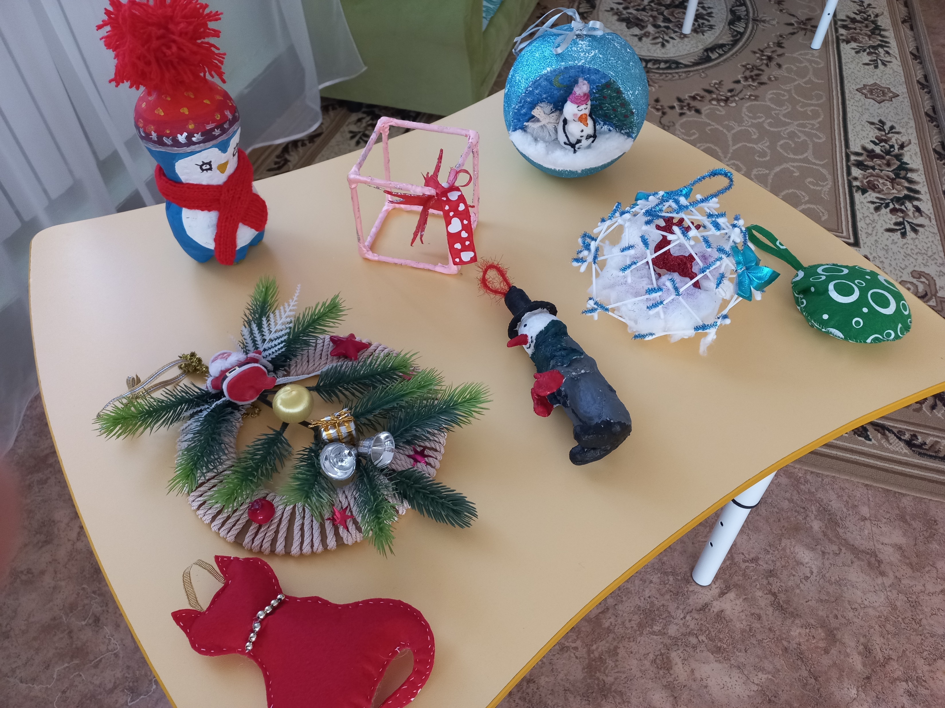
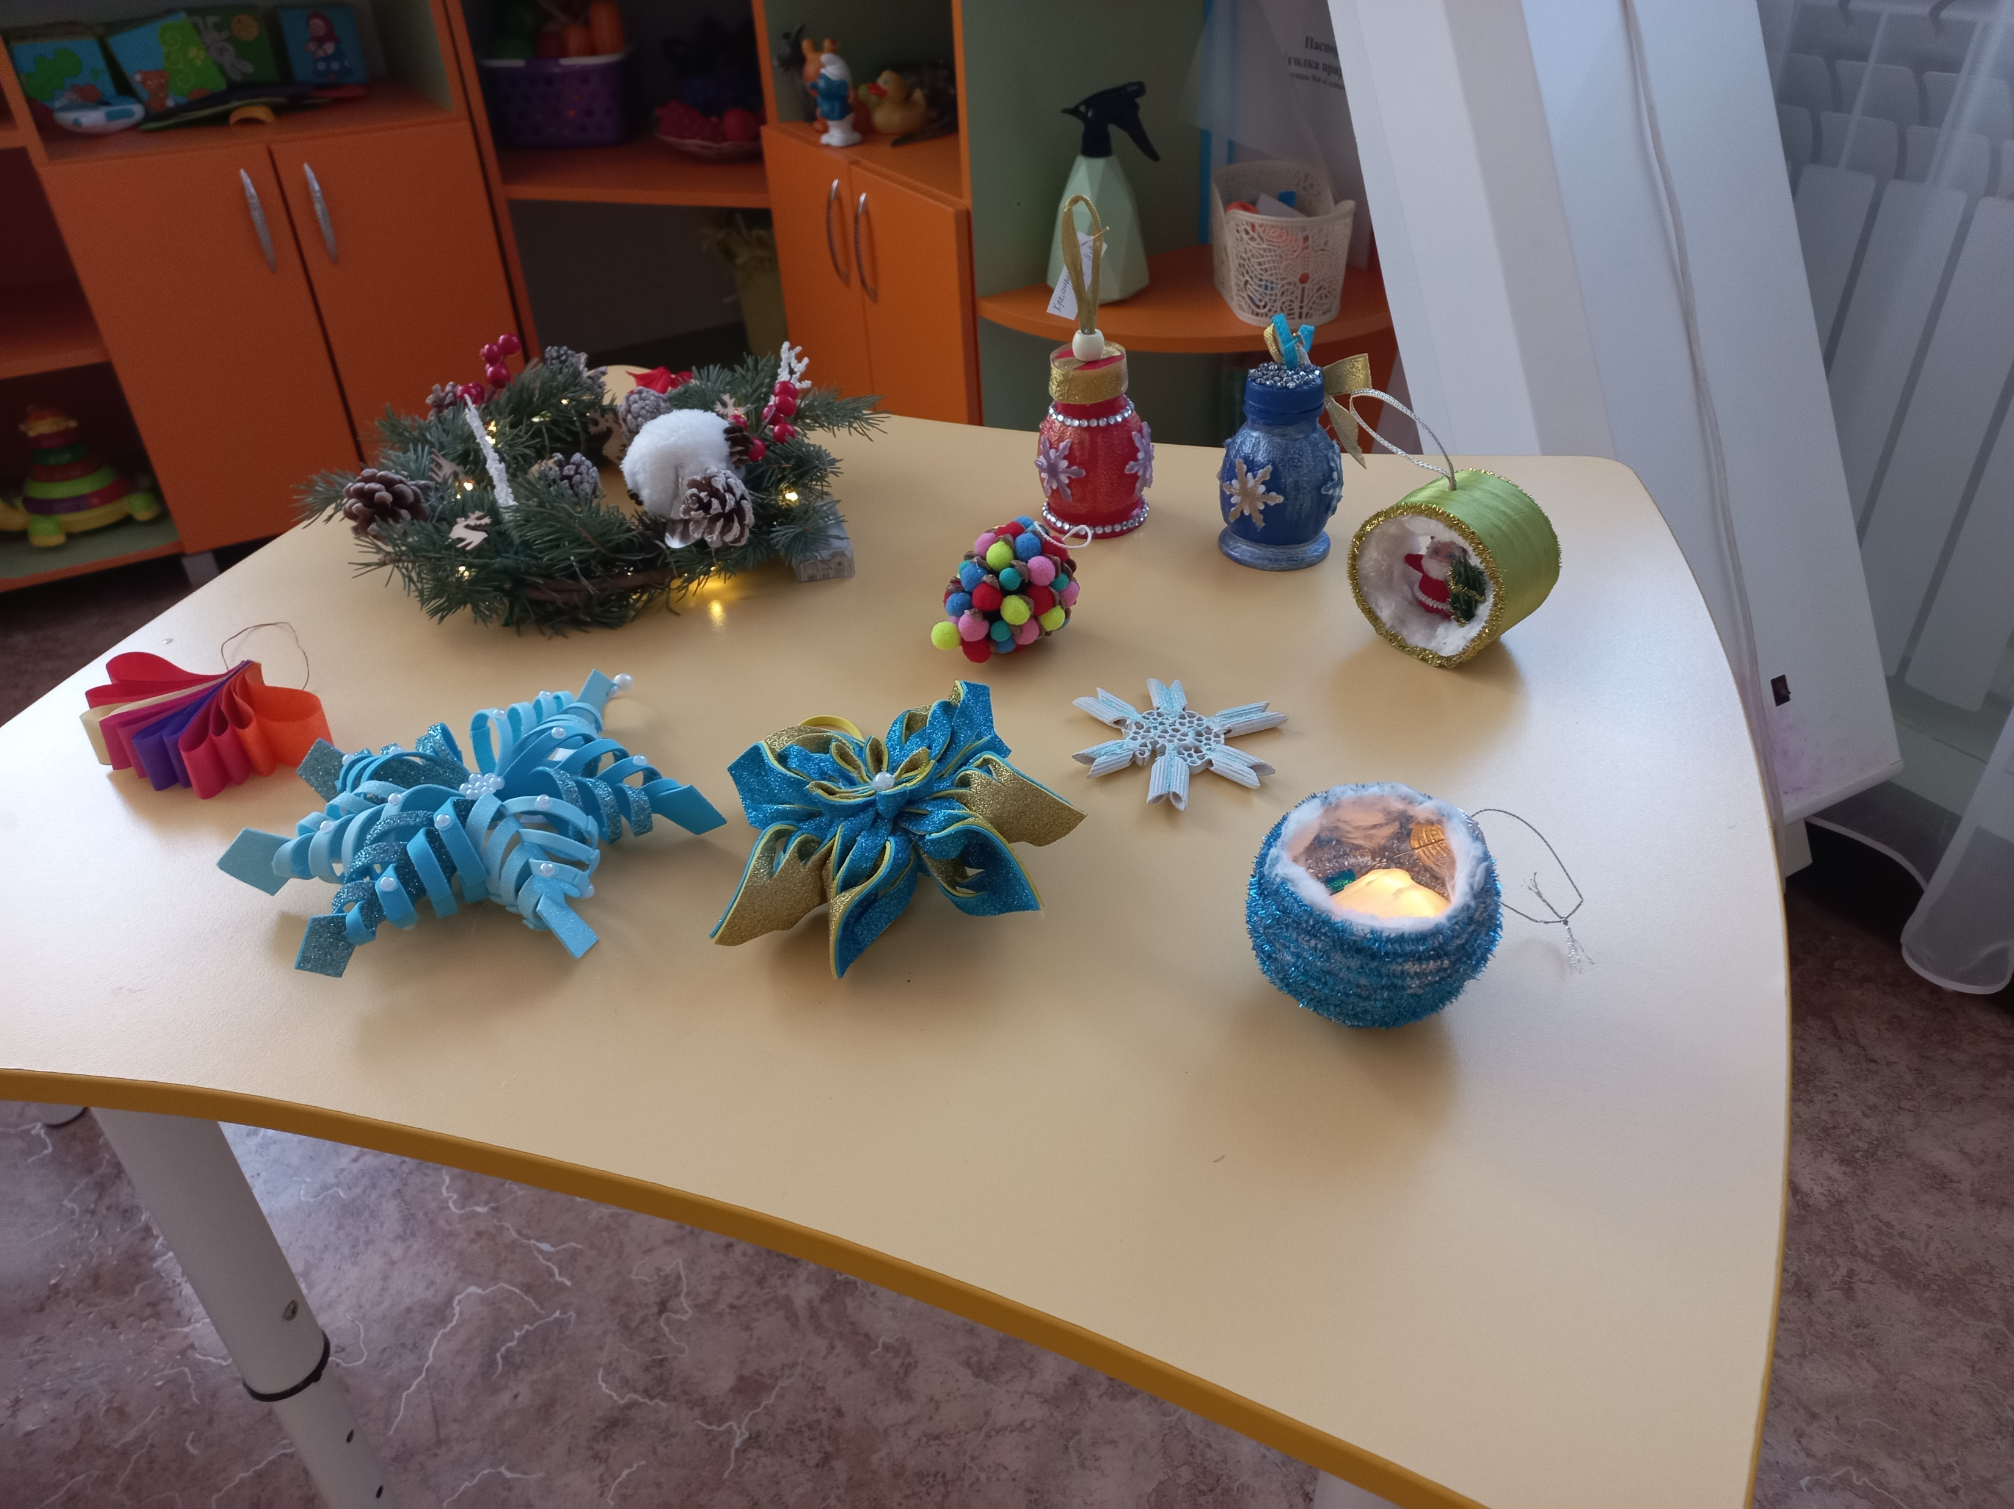

Slide 8
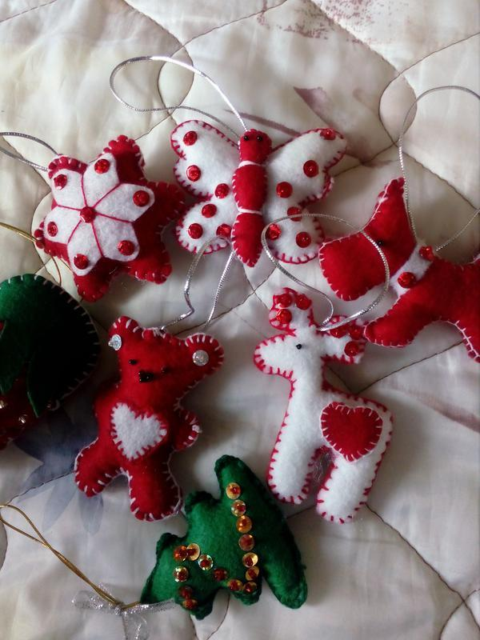
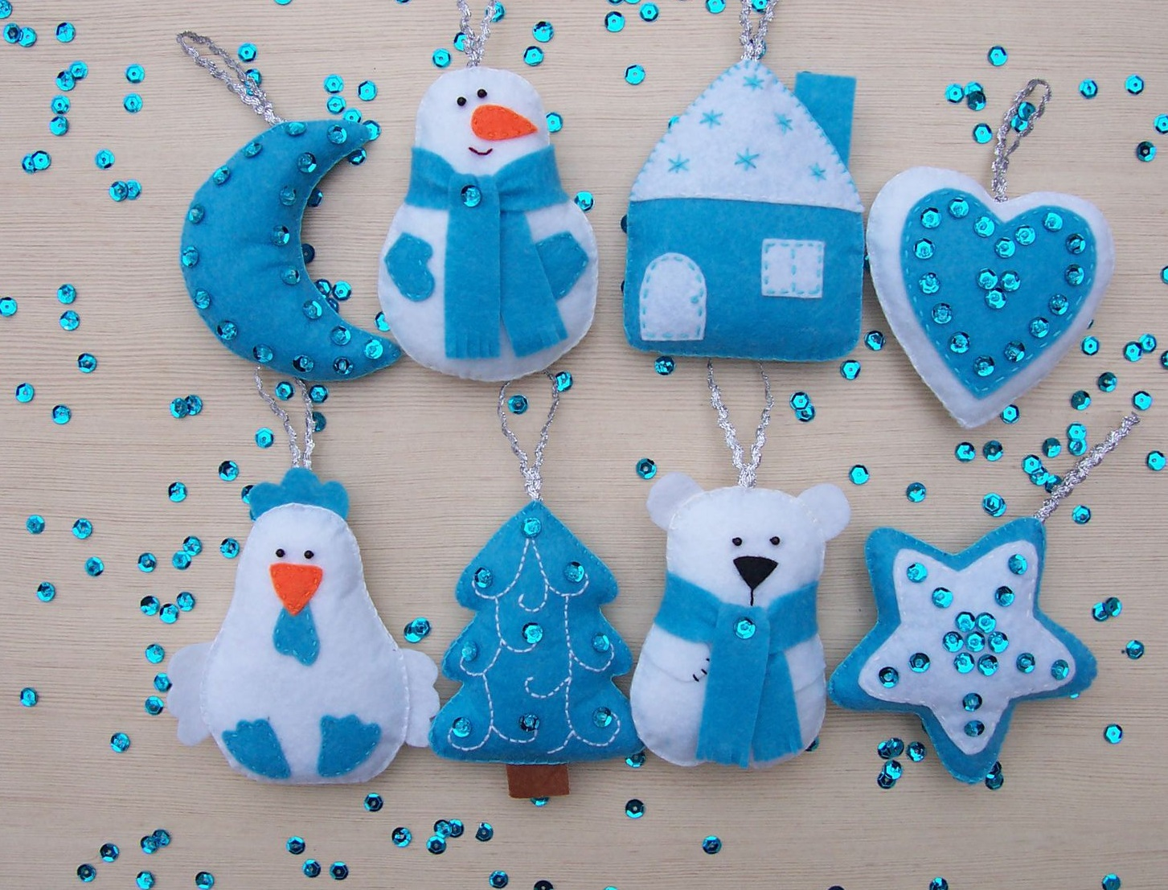
Новогодняя игрушка из фетра

Slide 9
Итог мастер-класса
Как Вы готовитесь к Новому году?
Есть ли новогодние игрушки, которые передаются из поколения в поколении?
Какие у Вас в семье есть новогодние традиции?
4. Плюсы и минусы настоящей елки
5. Какие традиционные блюда Вы готовите на
новогодний стол?

